Slide 1

概率论与数理统计
Probability and Statistics
— 概率论与数理统计教学组—
哈尔滨工程大学

Slide 2
第1章 随机事件及其概率
1.1 随机试验、样本空间、随机事件
Notes:
2

Slide 3



随机试验
学习
要点
样本空间与样本点
随机事件
随机事件的关系与运算

Slide 4
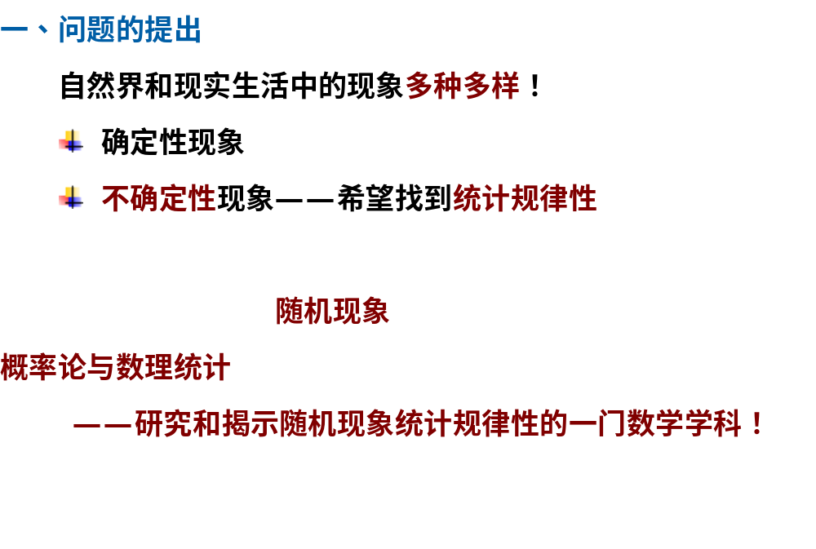
随机试验、样本空间、随机事件

Slide 5
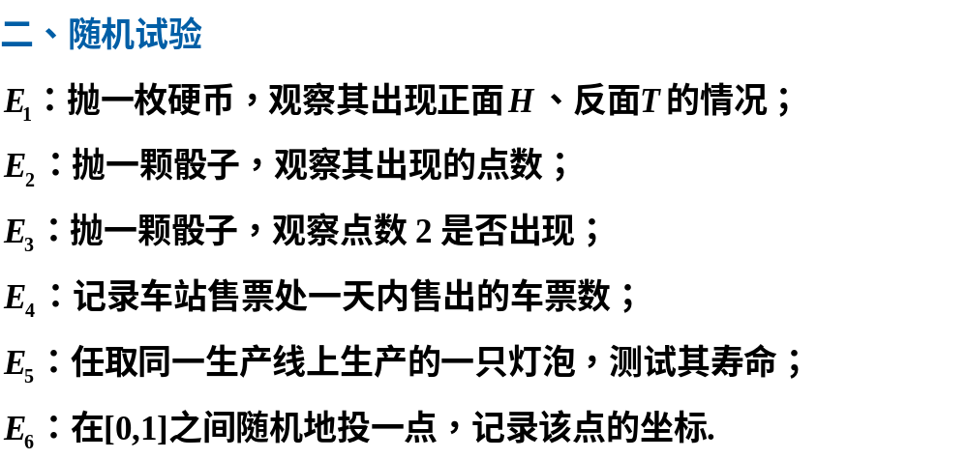


随机试验、样本空间、随机事件

Slide 6
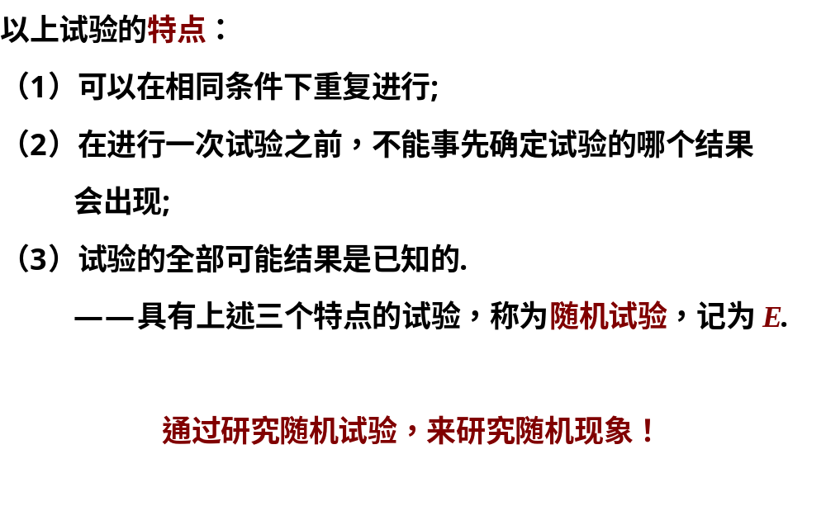
随机试验、样本空间、随机事件

Slide 7
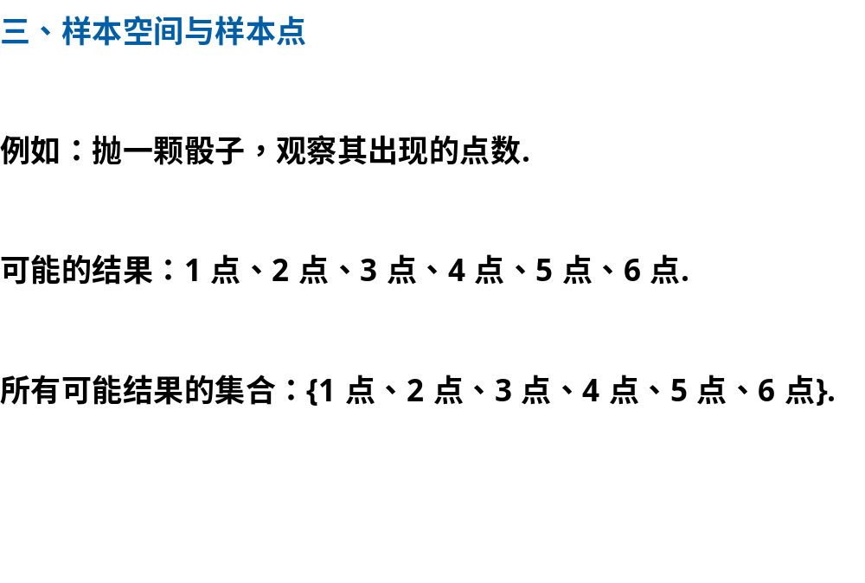
随机试验、样本空间、随机事件
随机试验E
样本点
样本空间

Slide 8
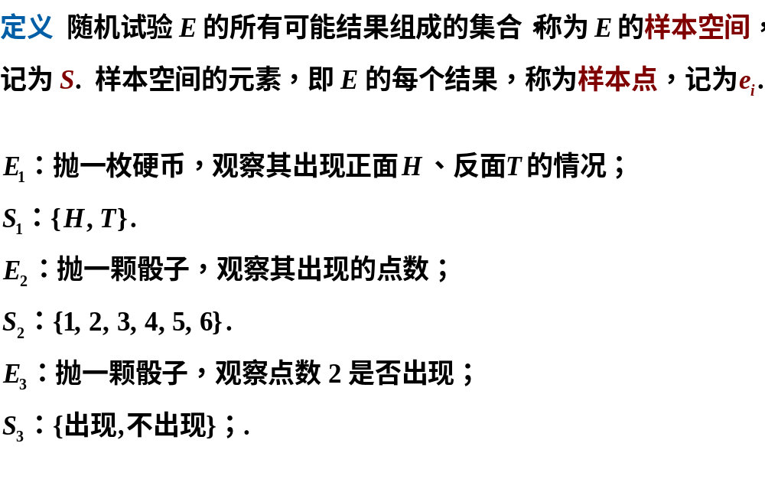
随机试验、样本空间、随机事件

Slide 9
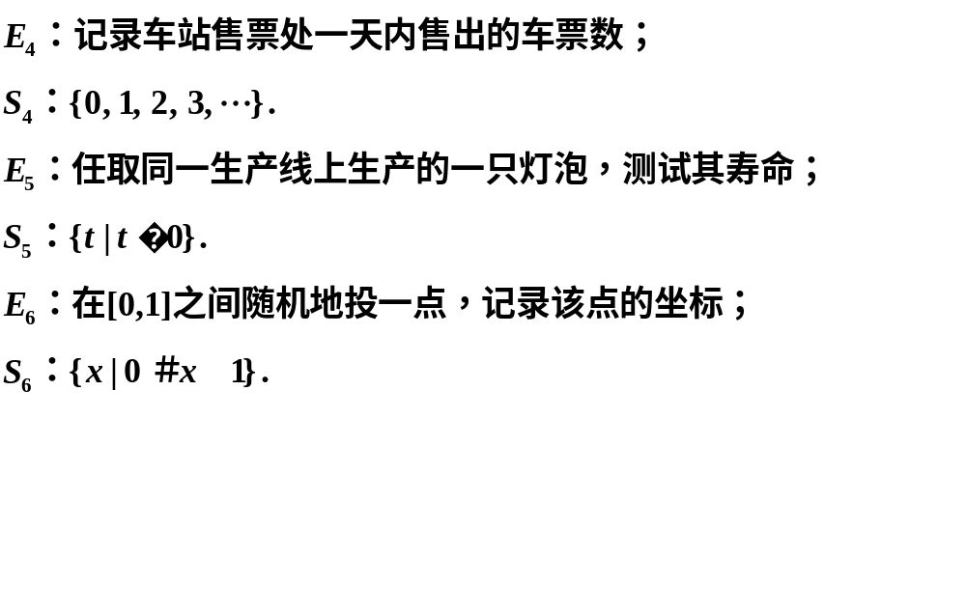
随机试验、样本空间、随机事件

Slide 10
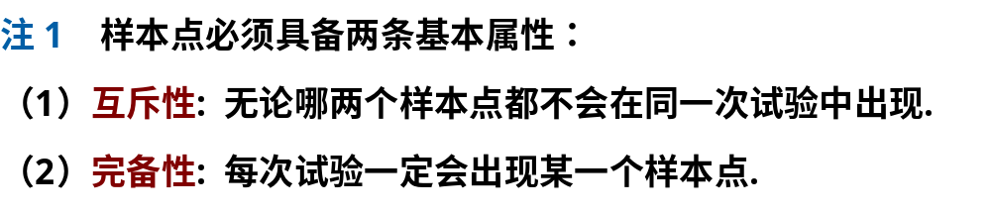
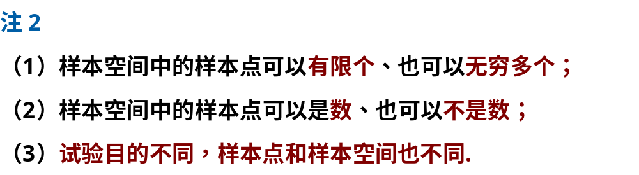
随机试验、样本空间、随机事件

Slide 11
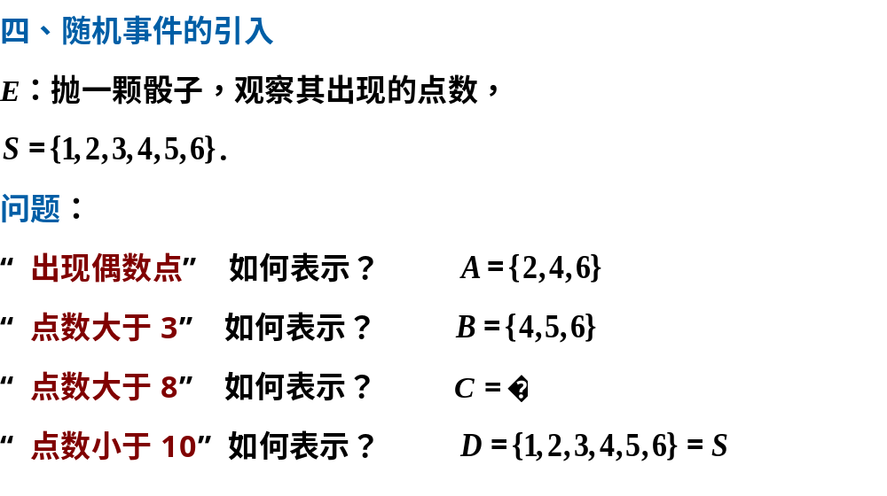

随机试验、样本空间、随机事件

Slide 12
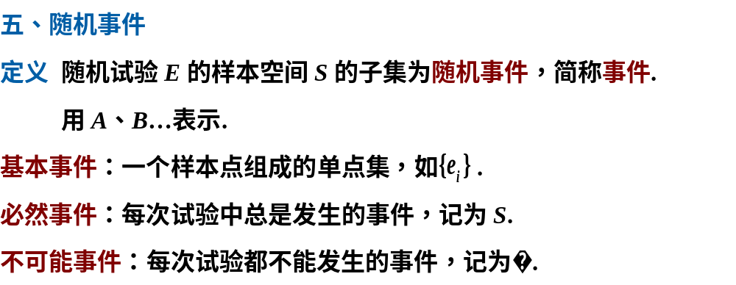
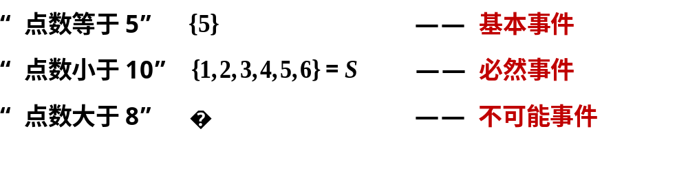
随机试验、样本空间、随机事件

Slide 13
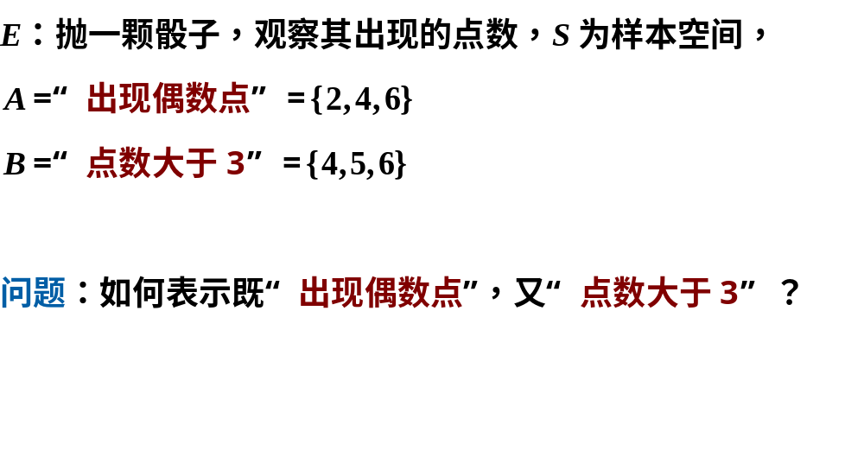
随机试验、样本空间、随机事件
——引出事件的关系及运算！

Slide 14
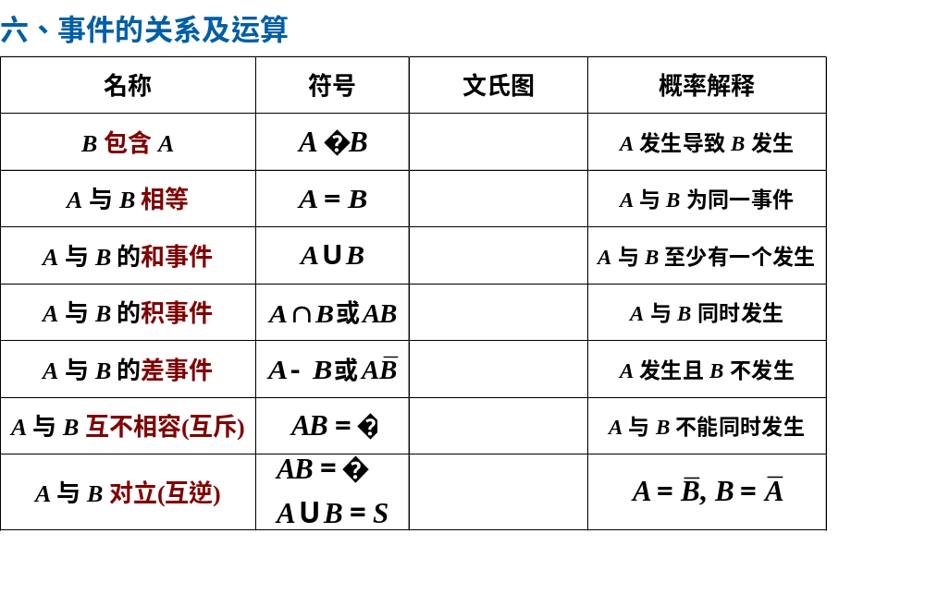
随机试验、样本空间、随机事件
B
A
A=B
A
B
A
A∩B
B
A
B
A
B
A B

Slide 15

随机试验、样本空间、随机事件
问题：
1. B包含A： 是A发生导致B发生，还是B发生导致A发生？
2. 差事件： 对吗？
3. 互不相容、对立的关系？
答：
1. B包含A： A发生导致B发生.
2. 差事件： 对！
3. 互不相容未必对立，对立一定互不相容.

Slide 16
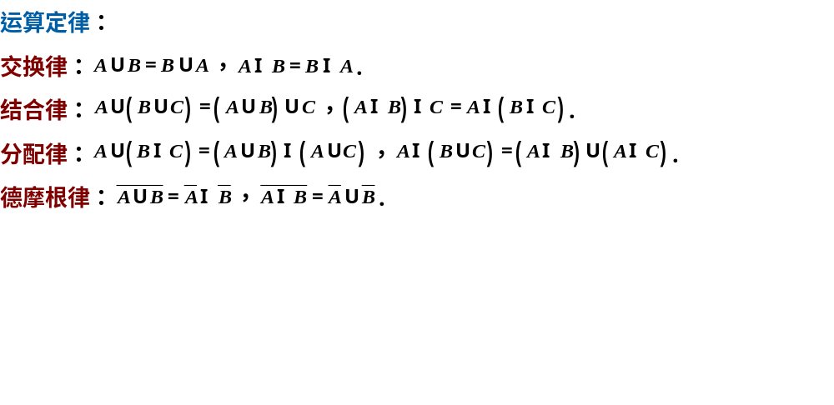
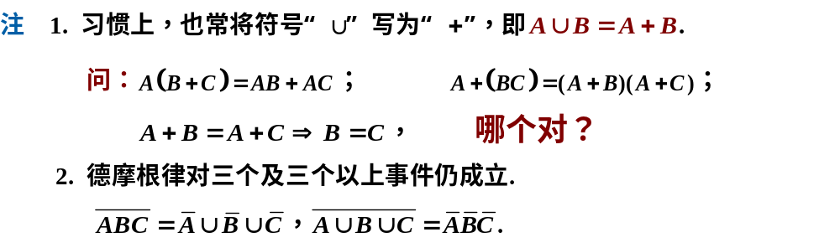
随机试验、样本空间、随机事件
对
对
错

Slide 17
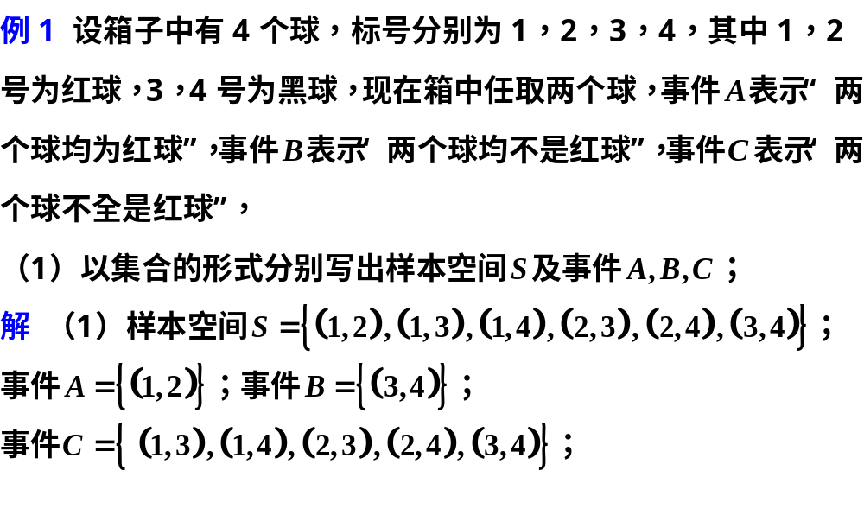
随机试验、样本空间、随机事件

Slide 18
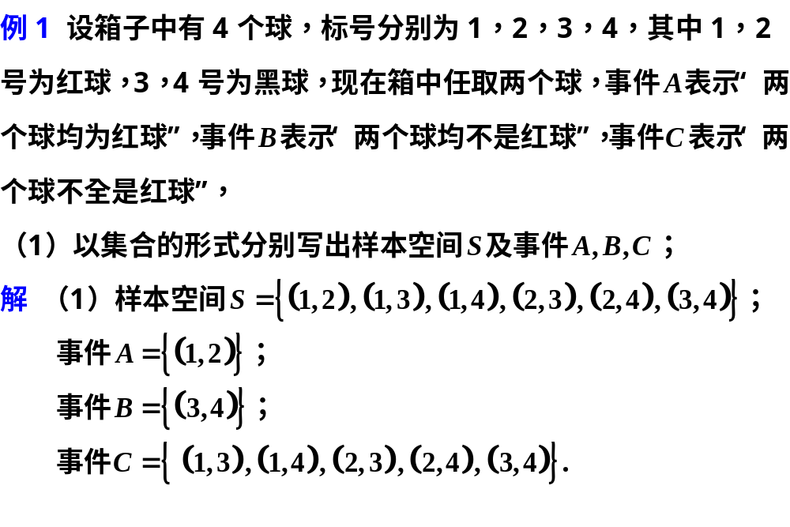
随机试验、样本空间、随机事件

Slide 19
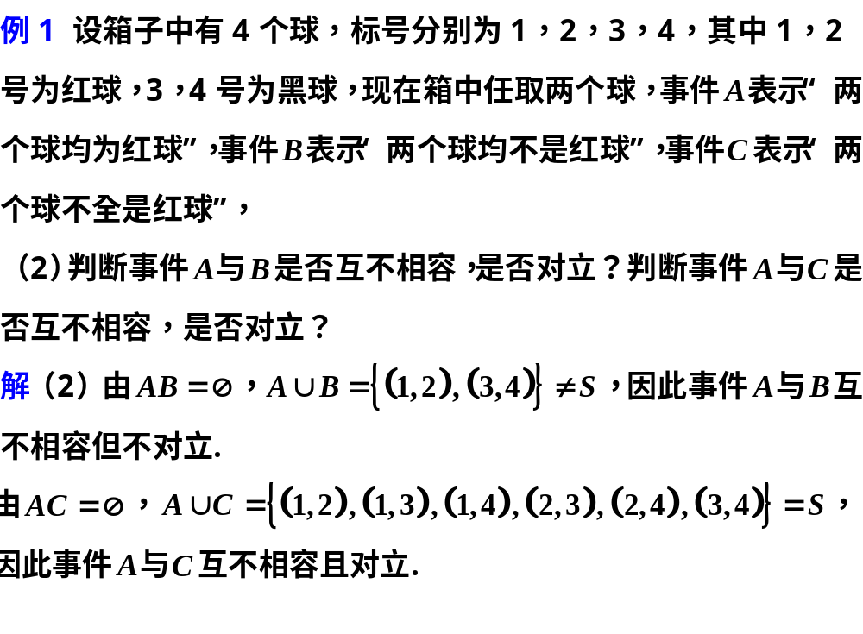
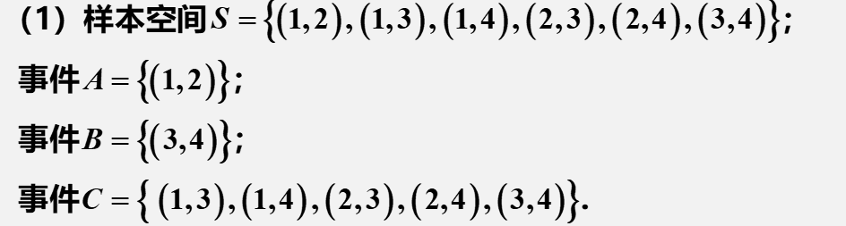
随机试验、样本空间、随机事件

Slide 20
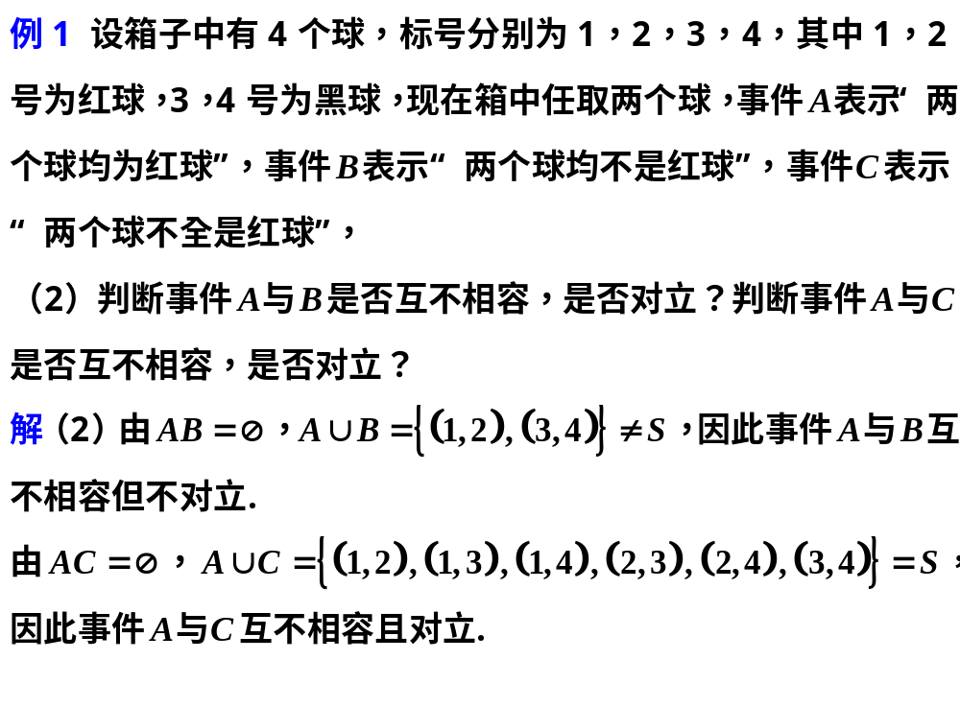
随机试验、样本空间、随机事件

Slide 21
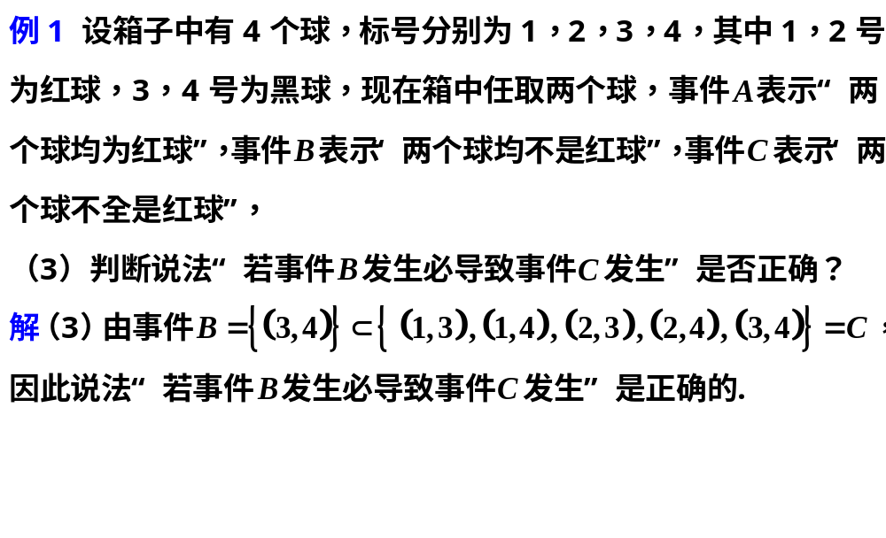
随机试验、样本空间、随机事件

Slide 22
随机试验、样本空间、随机事件

Slide 23
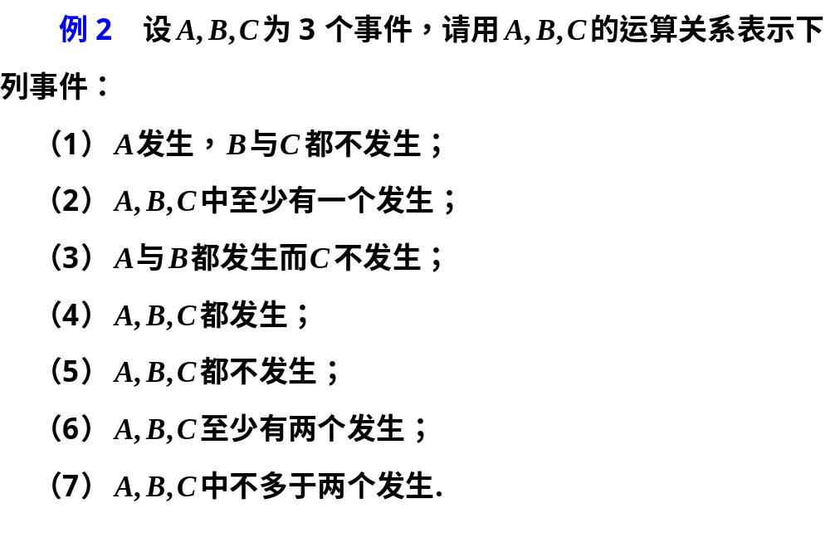
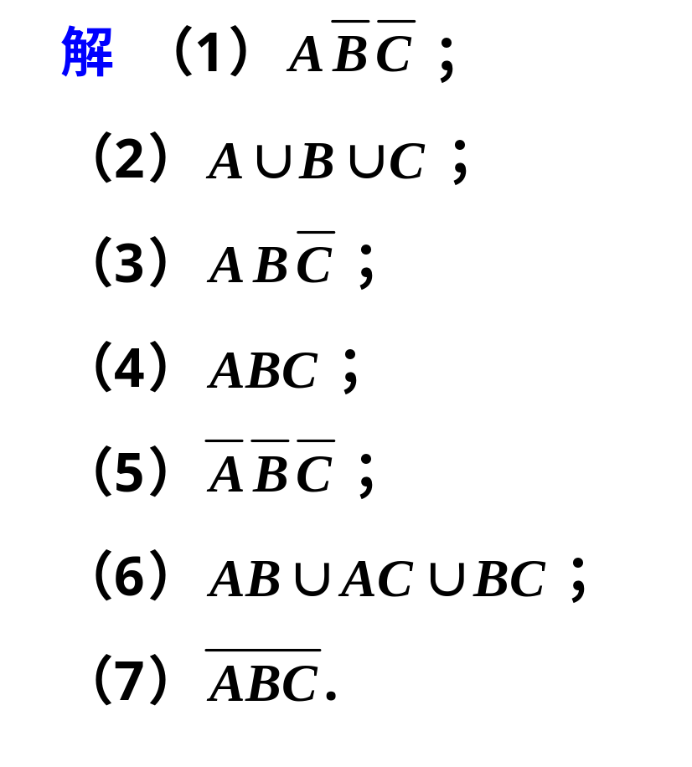
随机试验、样本空间、随机事件

Slide 24
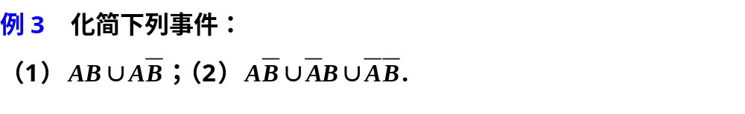
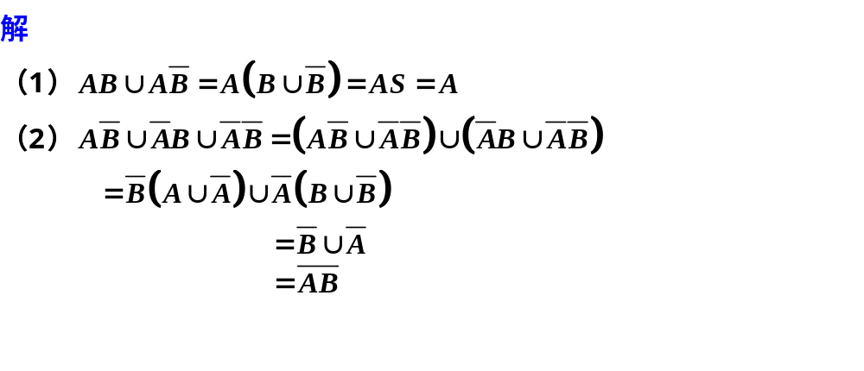
随机试验、样本空间、随机事件

Slide 25


小结
随机试验、样本空间、随机事件
随机试验
样本空间与样本点
随机事件
随机事件的关系与运算

Slide 26
谢谢您的观看
Harbin Engineering University

